Slide 1
Proyecto Final IA-Grupo 4
Integrantes:
Juan Ugarriza
Jonathan Castellano
Jesus Villarreal
2 De diciembre de 2025

Slide 2
Descripción del dataset
Este dataset contiene información de campañas de marketing directo realizadas por teléfono por un banco en Portugal. El objetivo es predecir si un cliente aceptará suscribir un depósito a plazo, representado por la variable objetivo (Donde sus valores se tomarán de manera binaria (Value: “yes” / “no”) ).

Slide 3
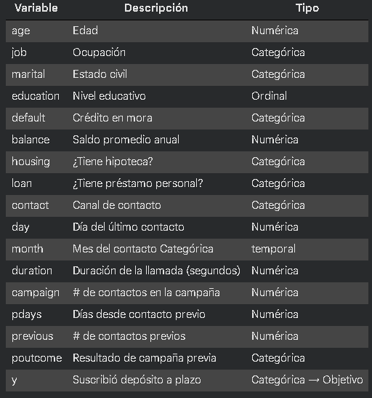
Variables Principales

Slide 4
Hipótesis de predicción:
Nuestro objetivo es predecir si un cliente aceptará suscribir un depósito a largo plazo después de ser contactado por la campaña telefónica del banco. Esto es importante porque permite a el/los banco(s) identificar qué clientes tienen una mayor probabilidad de aceptar la oferta, optimizando así sus recursos de marketing, reduciendo costos operativos y aumentando la efectividad de las campañas.

Slide 5
EDA

Slide 6
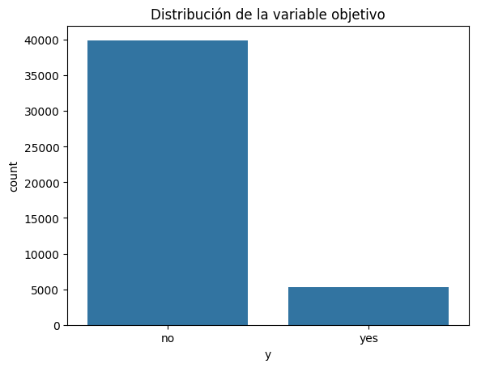
Distribución
Análisis
se puede interpretar que el dataset está desbalanceado, debido que la mayoría de las respuesta (en "y") son "no", aún así la cantidad de datos donde la respuesta es “si” es suficiente para entrenar un modelo predictivo. Este desbalance se consideró normal ya que la respuesta en estos casos suele ser negativa.

Slide 7
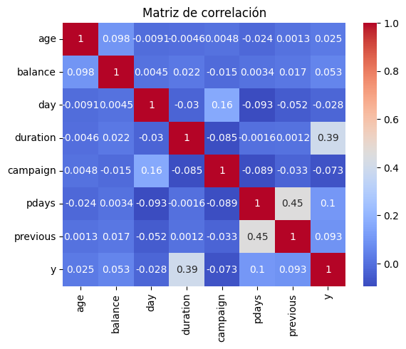
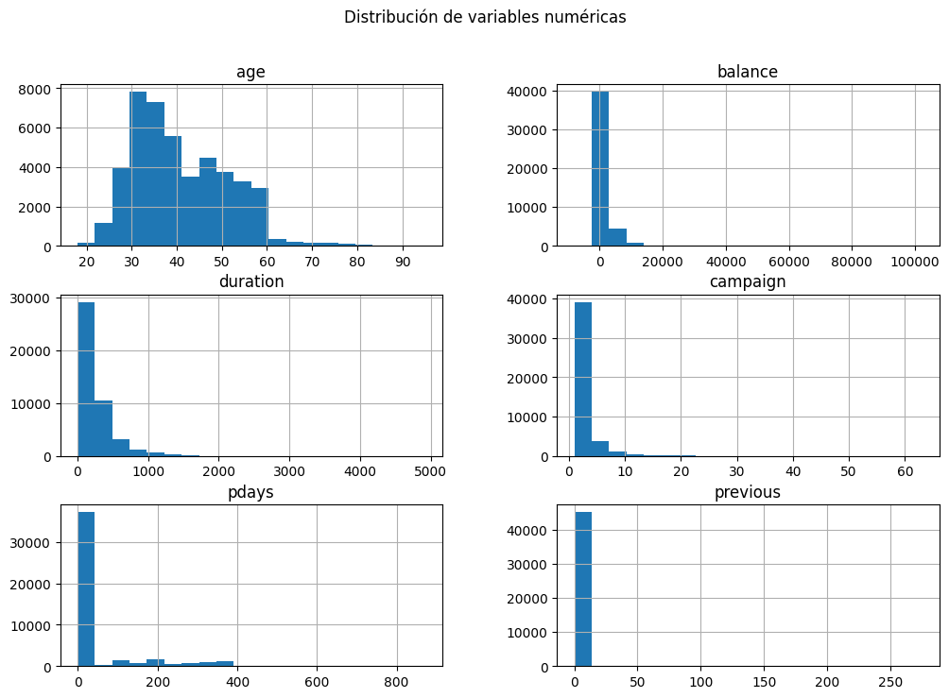
podemos apreciar que en este punto las relaciones de las variables numericas lucen algo débiles

Slide 8
PREPROCESAMIENTO

Slide 9
Análisis
Para el preprocesamiento de datos se siguieron los siguientes pasos:
Reemplazar 'unknown' por 'No_Registrado' en columnas categóricas
Eliminar 'duration' (no debe usarse porque es conocido solo después de la llamada. Esto es recomendado por la fuente para entrenar modelos)
Separar variable objetivo 'y' y convertir a 0/1
Dividir el dataset siguiendo la regla 70/30 en conjunto de entrenamiento(70) y prueba(30), Separar train/test ANTES del PCA utilizando estratificación para preservar la proporción de clases en la variable objetivo
One-hot encoding sobre las variables categóricas
Alinear columnas de train y test (por si faltan categorías en test)
Estandarizar
Aplicar PCA: se entrena SOLO con X_train

Slide 10
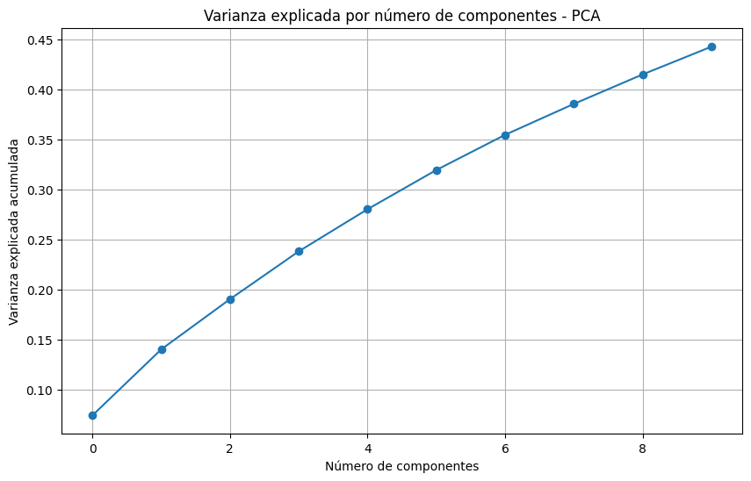
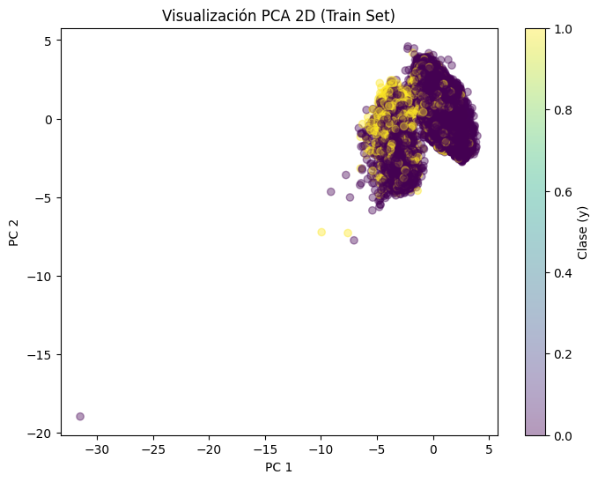
Gráfica: Varianza explicada por componente
Resultados
Después de aplicar PCA manteniendo el 95% de varianza, el número de componentes principales se redujo significativamente en comparación con las más de 50 características generadas tras el one-hot encoding. Esto confirma que existe alta redundancia en el espacio original de atributos y que PCA permite una representación más compacta sin pérdida considerable de información.

Slide 11
Aprendizaje no supervisado

Slide 12
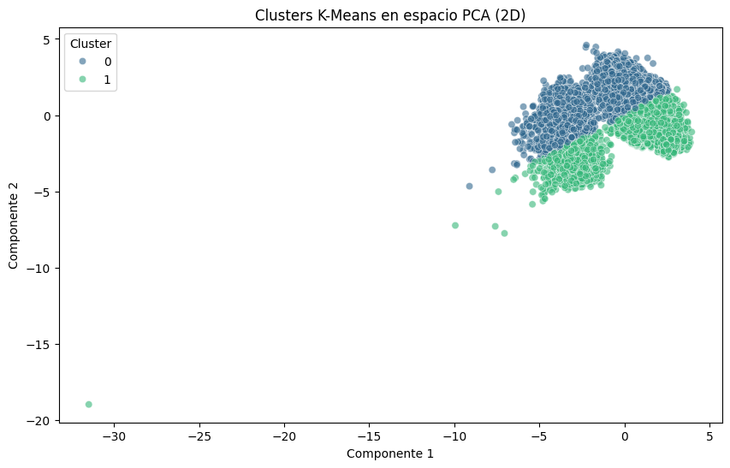
Clustering con K-Means
Resultados
Matriz de relación entre Clusters vs Claso Real:
ClasoReal 0 1
Cluster
0 12989 2669
1 14956 1033

Slide 13
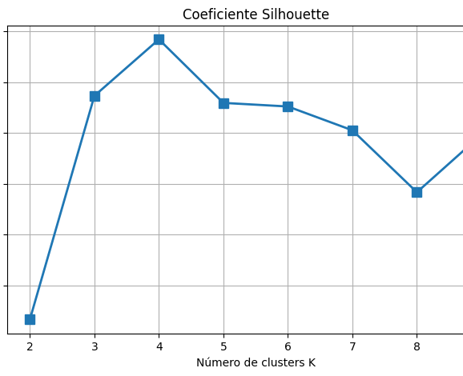
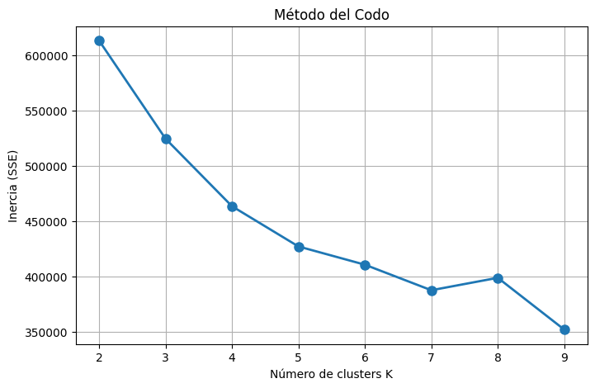


Número óptimo de clusters

Slide 14
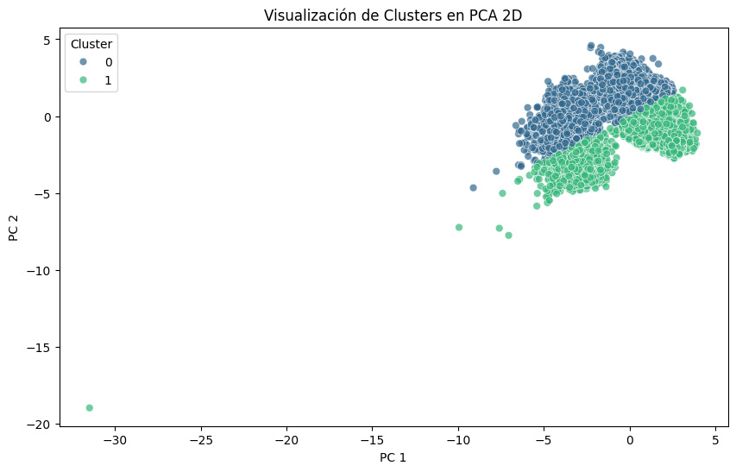
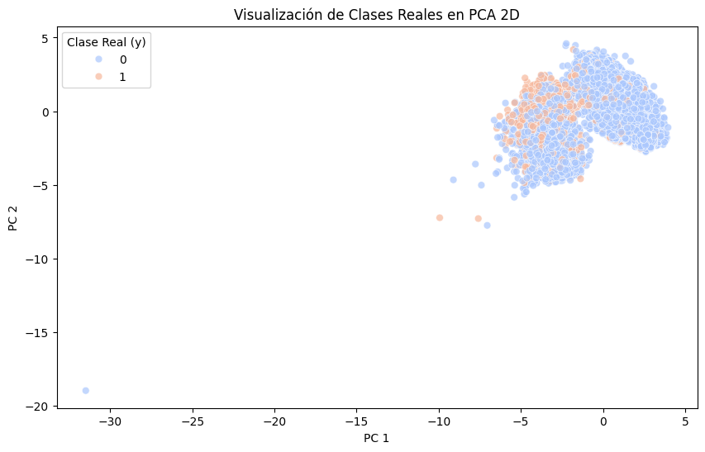
Visualización de los clusters

Slide 15
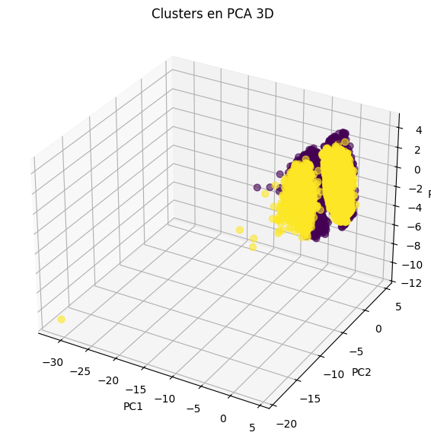
Resultados
La representación de los grupos mediante PCA evidencia que los clusters presentan cierto grado de separación en el espacio reducido, lo que confirma la existencia de patrones en los datos sin supervisión.
No obstante, al colorear los puntos según la clase real, se observa una superposición significativa, lo cual indica que la estructura que K-Means encuentra no coincide perfectamente con la clasificación binaria del problema.
Esto revela que la respuesta del cliente a la campaña bancaria no depende exclusivamente de patrones lineales, por lo que los métodos supervisados pueden capturar relaciones más complejas que el clustering no supervisado.

Slide 16
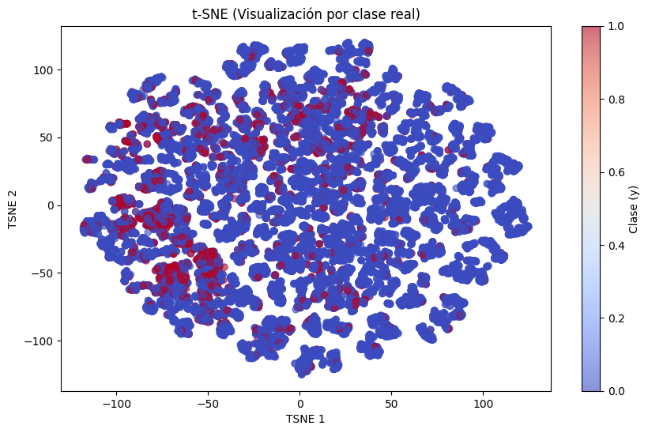
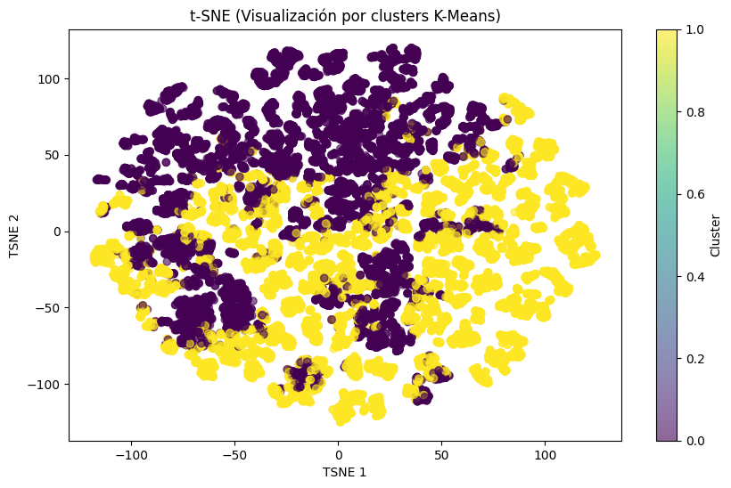
t-SNE
Resultados
La técnica t-SNE permite observar estructuras no lineales en el espacio de características. Aunque se logra una ligera separación de grupos en la proyección bidimensional, se observa una mezcla considerable entre clientes que aceptan y no aceptan el depósito.
Esto confirma que el comportamiento del cliente es complejo y que los algoritmos no supervisados por sí solos no logran separar adecuadamente a los clientes según la probabilidad de suscribirse al depósito. Por tanto, los enfoques supervisados resultan más apropiados para este problema.

Slide 17
Aprendizaje supervisado (REGRESION LOGISTICA Y RANDOM FOREST)

Slide 18
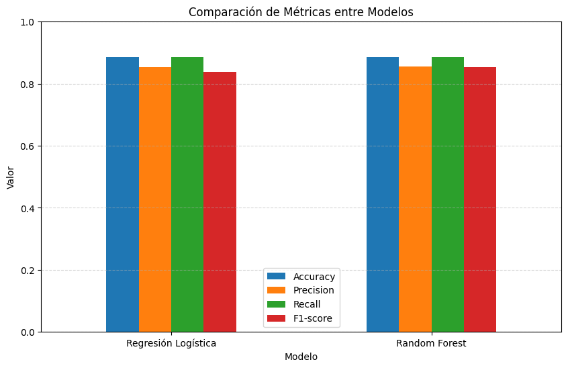
Comparación de métricas
Resultados
Se puede apreciar claramente que para este dataset ambos modelos arrojaron métricas similares.

Slide 19
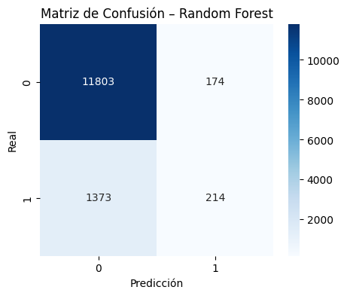

Matriz de confusión

Slide 20
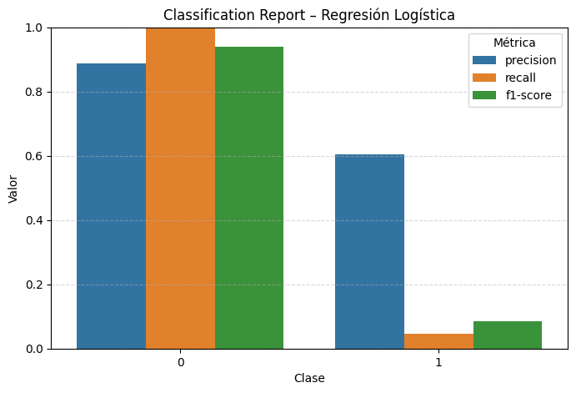
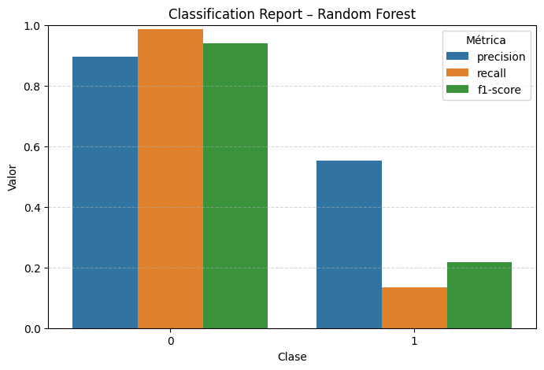
Classification Report

Slide 21
Análisis
Las graficas revelan que estos modelos a pesar de tener un acuraccy alto suele ser mas efectivo al momento de decidir los clientes que no aceptaran la campaña y se queda corto al momento de decidir los que si aceptan.
Necesita ajustes para ser útil, para casos de marketing, lo importante es captar positivos, no evitar falsos positivos.
Este comportamiento indica que se debe aplicar:
Ajuste de threshold del modelo.
Class weights (balanceado).
Oversampling (SMOTE o similar).

Slide 22
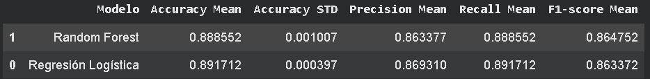
Resultados de Validación Cruzada (CV=3):

Slide 23
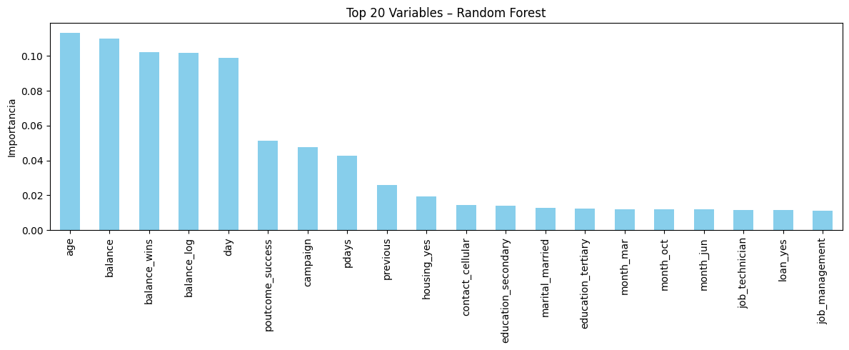
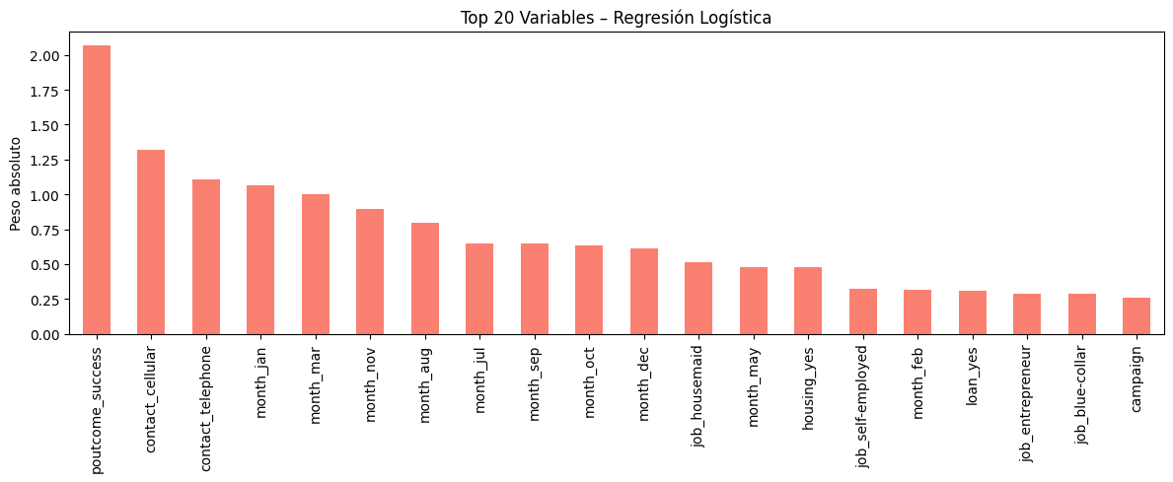
Resultados
Conclusión de Random Forest:
Se aprecia la consistencia de un modelo no lineal priorizando cosas como el historial de interacción y los factores financieros, captando interacciones complejas entre estas variables.
Conclusión Regresión Logística:
Se centra en relaciones directas y estacionales como canales de contacto más que en los balances financieros, reflejando la naturaleza lineal del modelo.

Slide 24
Evaluación global e interpretación

Slide 25
Comparación: No supervisado vs Supervisado
El método no supervisado K-Means agrupó los clientes en dos clusters, alineándose parcialmente con la estructura binaria de la variable objetivo y. Sin embargo:
Los clusters mostraron superposición importante
La relación con la clase real fue moderada
Las visualizaciones con PCA y t-SNE evidenciaron que la estructura de los datos no permite una separación clara sin supervisión En contraste:
Los modelos supervisados (Regresión Logística y Random Forest) lograron métricas superiores, especialmente en la detección de la clase minoritaria (“yes”), gracias al uso de información etiquetada.

Slide 26
Propuesta de mejoras metodológicas
Dado el desbalance marcado de clases:
Clase Porcentaje aproximado
no ~88% yes ~12%
Esto afecta recall y F1 de la clase positiva. Para optimizar el desempeño del modelo se aplican las siguientes mejoras sugeridas:
Mejora Objetivo Justificación Balanceo de clases con SMOTE Mejorar recall de “yes” Evita que el modelo se sesgue hacia la clase mayoritaria
Grid Search en Random Forest Optimización de hiperparámetros Mejorar capacidad de generalización Feature Engineering Estructurar mejor la información Variables derivadas como ratios financieros o segmentación temporal
ROC-AUC como métrica adicional Measure real discrimination power Accuracy es engañosa en clases desbalanceadas

Slide 27
Discusión crítica final
El análisis permitió comprender que la decisión de un cliente respecto a un depósito a plazo no depende únicamente de factores financieros, sino también de variables relacionadas con la interacción del banco y la efectividad de la campaña.
Los algoritmos supervisados, especialmente Random Forest, demostraron una mejor capacidad predictiva, lo que sugiere que existen relaciones no lineales y dependencias complejas entre las variables. Aunque los modelos presentan un rendimiento adecuado, persisten limitaciones como:
fuerte desbalance de clases
baja correlación lineal entre la mayoría de las variables y la clase objetivo
dependencia de variables relacionadas con la duración de la llamada
(información posterior al éxito) En campañas reales, estos modelos pueden optimizar costos operativos al identificar prospectos con mayor probabilidad de conversión, permitiendo a la entidad bancaria dirigir esfuerzos de manera más inteligente.

Slide 28
Implementación en lenguaje C de un algoritmo de aprendizaje supervisado
Selección y justificación del algoritmo:
Este problema es de clasificación binaria. Los modelos más usados son Regresión logística, Árboles de decisión y Random forest. Se eligió Regresión logística por lo siguiente:
La variable objetivo es binaria. La regresión logística es el modelo estadístico estándar para problemas de este tipo.
El dataset contiene muchas variables categóricas y funcionan muy bien cuando se transforman con one-hot encoding. La regresión logística aprovecha bien relaciones lineales entre estas variables y la probabilidad de conversión.
En marketing directo, la Regresión logística es un baseline probado.
Por último, es muy fácil de implementar en C para propósitos académicos como los de este trabajo. Solo se requiere una función sigmoide, cálculo de gradiente y actualización de pesos.

Slide 29
Diseño de programa en C
Este programa dependerá del preprocesamiento del dataset original en python que se desarrolló al principio de este notebook. Como recordatorio, los pasos realizados fueron los siguientes:
Reemplazar 'unknown' por una categoría nueva "No_Registrado"
Eliminar la variable duration
Convertir variables binarias tipo 'yes'/'no' a 0/1. default, housing, loan, y la objetivo y.
Realizar One-hot encoding para las variables categóricas
Matriz final X y vector y (% yes/no)

Slide 30
Comparativa C y Python
El algoritmo en C fue menos preciso que las contrapartes en Python. Además, fue significativamente más complicado de hacer. La alternativa de python parece mejor.

Slide 31
GRACIAS POR LA ATENCIÓN

